Slide 1
도서관리 DB 설계 중간발표
8조 B289075 이은재
B489087 홍나연
B489091 이한울

Slide 2
목차
요구사항 분석
개념적 설계
ER diagram
결과 예상도
Q&A

Slide 3
1. 요구사항 분석
1.회원 테이블에는 이름, 회원번호, 전화번호, 주소, 마일리지를 저장한다. 주소는 시, 구, 동으로 구성한다. 대여금액의 10%를 마일리지로 적립 받을 수 있게 하고, 마일리지는 현금처럼 사용 가능하다.
회원번호
이름
회원
마일리지
주소
핸드폰 번호
시
동
구

Slide 4
ISBN
2. 도서 테이블에는 도서이름, 분류기호, 도서번호, 지은이, 출판사를 저장한다.
분류기호는 장르별로 번호를 부여하고 도서 번호는 ISBN으로 정의해준다.
도서번호
도서이름
도서
지은이
출판사
분류기호
(FK)

Slide 5
3. 대출 테이블에는 도서번호, 회원번호, 대출권수, 대출가격, 연체, 대출기간을 저장한다 기간은 2주로 하고, 연체일 수 마다 벌금100원씩 부과되도록 정한다.
도서번호
(FK)
회원번호(FK)
대출
연체
대출권수
대출가격
대출기간

Slide 6
4. 예약테이블에는 회원번호, 도서번호, 대출 현황을 저장한다.
만약 대출 중일 경우에는 대출 기간을 표시해 주고, 대출 중이지 않으면 null로 정의해 준다.
도서번호
(FK)
예약
회원번호
(FK)
대출현황

Slide 7
5. 도서분류 테이블에는 분류명, 분류 기호을 저장한다.
분류명은 장르(순정,무협, 사회, IT...)설명, 분류기호는 장르별로 번호를 부여한다.
도서분류
분류기호
분류명

Slide 8
ISBN
마일리지
출판사
도서번호
회원번호
핸드폰 번호
이름
회원
도서
도서이름
지은이
주소
시
구
동
요청
대출
분류
예약
대출
연체
도서분류
대출권수
예약
대출기간
대출가격
대출현황
분류기호
분류명
Notes:
CREATE TABLE 회원 (
회원번호 INT PRIMARY KEY,
이름 CHAR(20),
주소 CHAR(20),
마일리지 INT,
핸드폰번호 CHAR(20));
CREATE TABLE 도서 (
도서번호 CHAR(20) PRIMARY KEY,
출판사 CHAR(20),
도서이름 CHAR(20),
지은이 CHAR(20),
분류기호 INT,
FOREIGN KEY (분류기호) REFERENCE 도서분류);
CREATE TABLE 대출 (
대출권수 INT,
대출기간 INT,
대출가격 INT,
연체 INT,
회원번호 INT,
도서번호 CHAR(20),
FOREIGN KEY (회원번호) REFERENCE 회원,
FOREIGN KEY (도서번호) REFERENCE 도서);
CREATE TABLE 예약 (
대출현황 CHAR(1),
회원번호 CHAR(20),
도서번호 CHAR(20),
FOREIGN KEY (회원번호) REFERENCE 회원,
FOREIGN KEY (도서번호) REFERENCE 도서);
CREATE TABLE 도서분류 (
분류기호 INT PRIMARY KEY,
분류명 CHAR(20));

Slide 9
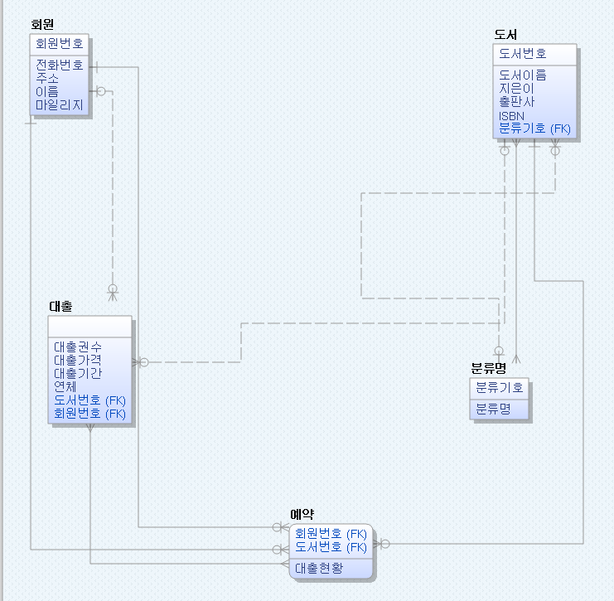
3. Erwin을 사용해서 만든 ER diagram

Slide 10
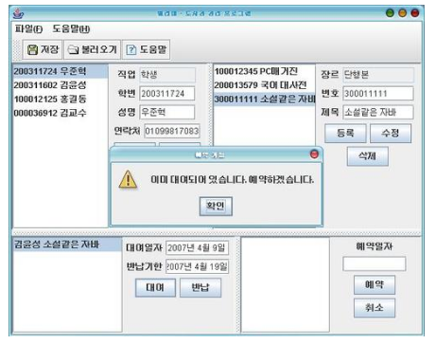
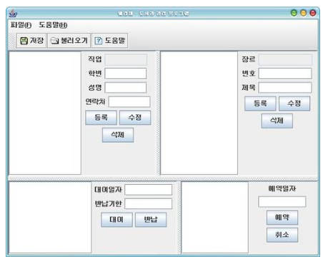
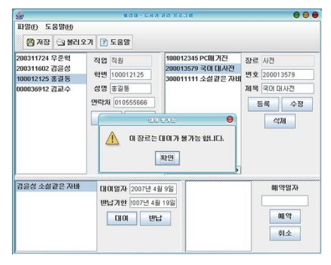
4. 결과 예상도
예약정보 화면
실행시 메인 화면
대출정보 화면

Slide 11
Q&A

